Slide 1
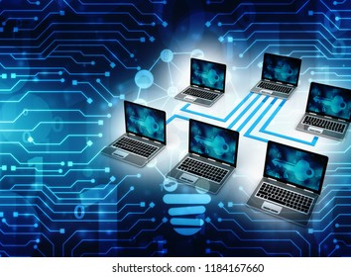
Α5.1 Μ1 -Βασικές Έννοιες Δικτύων και
Διαδικτύου

Slide 2
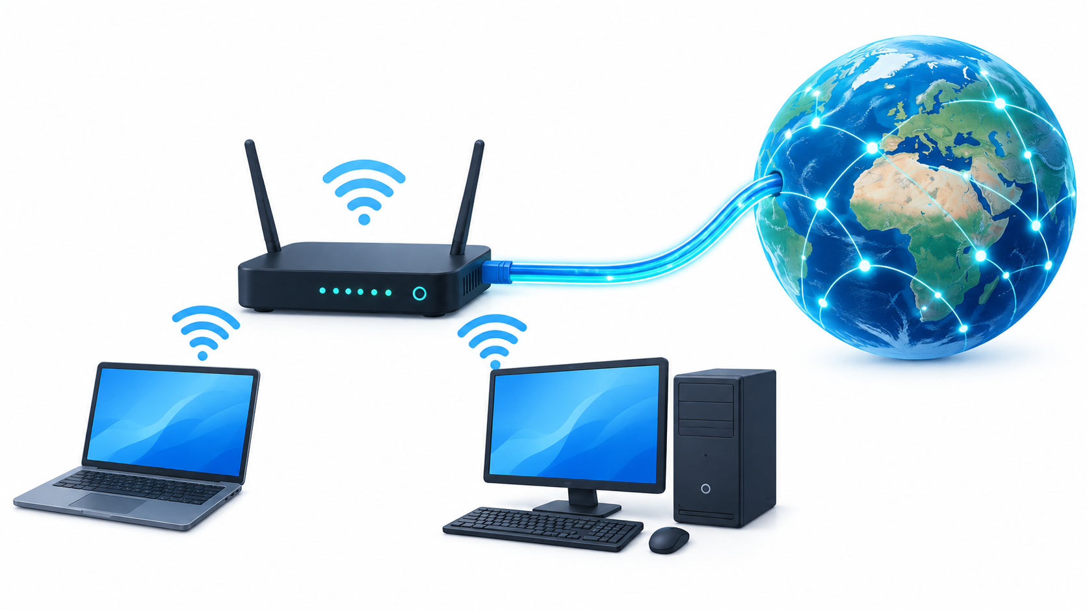
Δίκτυο υπολογιστών και Διαδίκτυο
Δίκτυο υπολογιστών
Δύο ή περισσότεροι υπολογιστές συνδέονται για να ανταλλάσσουν πληροφορίες και να μοιράζονται συσκευές.
Διαδίκτυο
Παγκόσμιο δίκτυο που ενώνει πολλά μικρότερα δίκτυα.

Slide 3
Πώς συνδεόμαστε στο Διαδίκτυο
Πάροχος (ISP)
Η εταιρεία που μας προσφέρει σύνδεση στο Διαδίκτυο, π.χ. η CYTA.
Modem
Η συσκευή που συνδέει το σπίτι με τη γραμμή του παρόχου.
Δρομολογητής (router)
Κατευθύνει τα δεδομένα προς τη σωστή συσκευή ή το κατάλληλο δίκτυο.

Slide 4
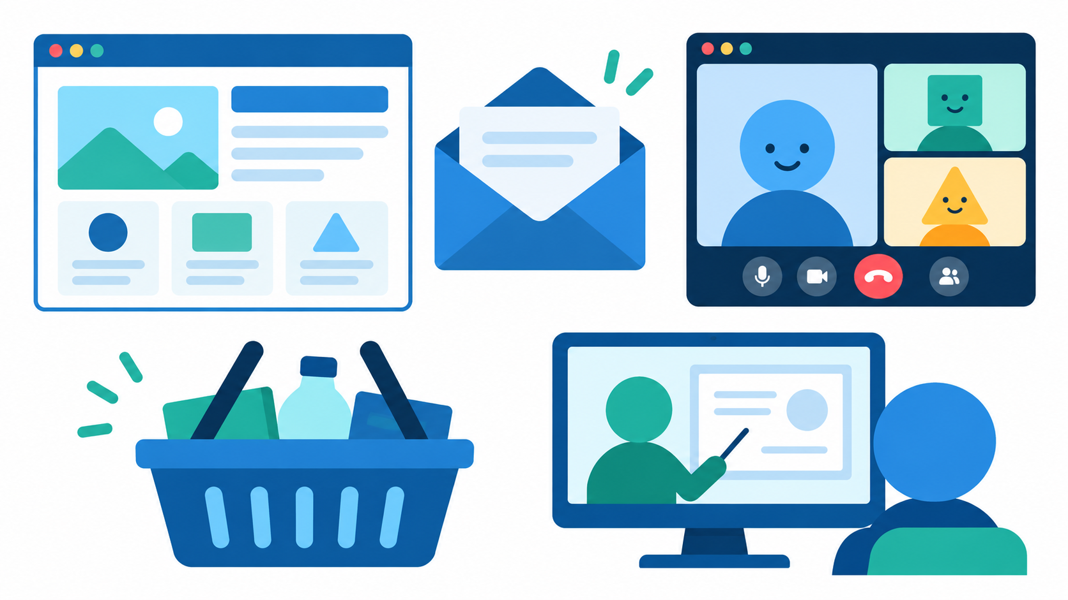
Φυλλομετρητής και υπηρεσίες
Φυλλομετρητής (browser)
Πρόγραμμα για να ανοίγουμε ιστοσελίδες.
Παγκόσμιος Ιστός (WWW)
Ιστοσελίδες με πληροφορίες που βλέπουμε στον φυλλομετρητή.
Ηλεκτρονικό ταχυδρομείο
Στέλνουμε και λαμβάνουμε ηλεκτρονικά μηνύματα.

Slide 5
Επικοινωνία μέσω Διαδικτύου
Ομάδες συζητήσεων
Χρήστες ανταλλάσσουν μηνύματα για ένα κοινό θέμα.
Συνομιλία σε πραγματικό χρόνο
Μιλάμε με μηνύματα, ήχο ή βίντεο την ίδια στιγμή.

Slide 6
Αγορές και μάθηση στο Διαδίκτυο
Ηλεκτρονικό εμπόριο
Βρίσκουμε και αγοράζουμε προϊόντα ή υπηρεσίες online.
Εκπαίδευση από απόσταση
Παρακολουθούμε μαθήματα και εκπαιδευτικό υλικό μέσω Διαδικτύου.

Slide 7
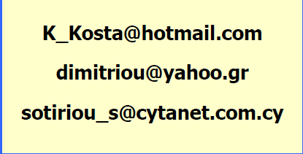
Βασικές Έννοιες Ηλεκτρονικού
Ταχυδρομείου
Ηλεκτρονικό Ταχυδρομείο: Προσφέρεται μέσω του διαδικτύου, για τη συγγραφή, αποστολή, λήψη και αποθήκευση μηνυμάτων.
Webmail: Ηλεκτρονικό ταχυδρομείο μέσω του παγκόσμιου ιστού.

Slide 8

Ασκήσεις
Σελίδα 121

